Slide 1

GENERACION DE DATOS SINTETICOS REALISTAS PARA REGISTROS CLINICOS: UN ENFOQUE BASADO EN CLUSTERING
GERARD MARTURIA I NAVARRO
Dirigido por:
RICARD GAVALDÀ y ÁLVARO CALLE CORDÓN

Slide 2
Introducción
Objetivos
Metodología
Resultados
Conclusiones
Discusión
Trabajo futuro

Slide 3
Problemática datos en salud
Introducción
Privacidad
Representatividad
La confidencialidad y sensibilidad de los datos reales imponen restricciones significativas, especialmente en cumplimiento con la con el (RGPD) de la Unión Europea.
Necesitamos que los datos sean representativos para garantizar que los análisis y conclusiones obtenidos sean aplicables al contexto real.
Solución: datos sintéticos

Slide 4
Problemática datos en salud
Introducción
Privacidad
Representatividad
No será posible la reidentificación de las personas o pacientes a partir de los mismos.
Asegura que las características clave y patrones de los datos reales se mantengan.
Evaluación modelos
Facilitar la investigación
Los datos sintéticos permiten probar y mejorar algoritmos de machine learning en situaciones controladas donde los datos reales son limitados.
Facilitan la colaboración entre instituciones sanitarias al compartir datos sintéticos que pueden ser utilizados en estudios clínicos y planificación sin comprometer la confidencialidad.
Solución: datos sintéticos

Slide 5



GANs
Series temporales
Mode Collapse
Interpretabilidad
Las GANs han sido aplicadas para generar series temporales de datos medicos, simular los efectos de tratamientos individualizados y reducir el sesgo en los conjuntos de datos de entrenamiento
Generan solo algunas de las posibles variaciones dentro de la distribucion subyacente [9,14]
Presentan problemas de escasa interpretabilidad, ya que se basan en redes neuronales profundas

Slide 6
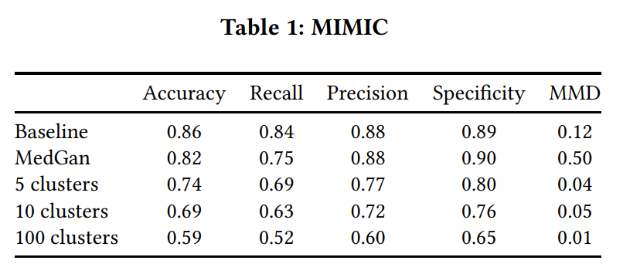
Continuar trabajo Aviñó et. al. [1]
Generating Synthetic but Plausible Healthcare Record Datasets – Clusterización por Niave Bayes + Validación Random Forest
El método propuesto, incluso con solo 5 clusters, logra un Maximum Mean Discrepancy (MMD) mucho más bajo, lo que indica que los datos sintéticos capturan mejor la variabilidad de los datos reales.
Notes:
En la generación de datos sintéticos en salud, un bajo valor de MMD Maximum Mean Discrepancy indica que los datos sintéticos se asemejan mucho a los reales, lo que es deseable para garantizar la plausibilidad y representatividad de los datos generados. Si el MMD es alto, esto sugiere que las distribuciones de los datos reales y sintéticos son diferentes, lo que puede señalar problemas como el colapso de modos en modelos generativos como GANs

Slide 7
Objetivos
Objetivo General: Desarrollar y validar una metodología para generar datos sintéticos en salud, enfocada en episodios clínicos.
Objetivos Específicos:
Análisis de Datos: Explorar y entender el conjunto de datos real, identificando variables clave.
Clustering con Naive Bayes: Segmentar los episodios clínicos respetando las distribuciones observadas.
Generación Sintética: Crear datos sintéticos que reflejen las características del conjunto original.
Evaluación de Similitud: Comparar estadísticas entre datos sintéticos y reales.
Validación de Calidad: Usar Random Forest para medir la capacidad de distinguir entre datos sintéticos y reales, indicando la calidad de los datos generados.

Slide 8
Metodología
Diagnósticos, tratamientos y POA: principales y secundarios
Demográficos
Visitas
Id_pacient | Data_naix | Edat | Sexe | Data_ingres | Circ_admiss | Procedencia ingres | Data_alta | Circ_alta | Dies_estada | Servei_alta | Descr_Servei-alta | DRG | T. asist. | DP | DS1-14 | PP | PS1-14 | POAP | POA1-14
nncSYRRHFA== | ########## | 62 | 0 | ########## | 1 | 8 | ########## | 1 | 3 | 10103 | Cardiologia | 175 | 11 | J22 | Q6410 | 0CBM8ZX |  | S | S
Conjunto Mínimo Básico de Datos (CMBD) es un registro poblacional que recopila información sobre la patología de pacientes agudos atendidos en los centros sanitarios de Cataluña.

Slide 9
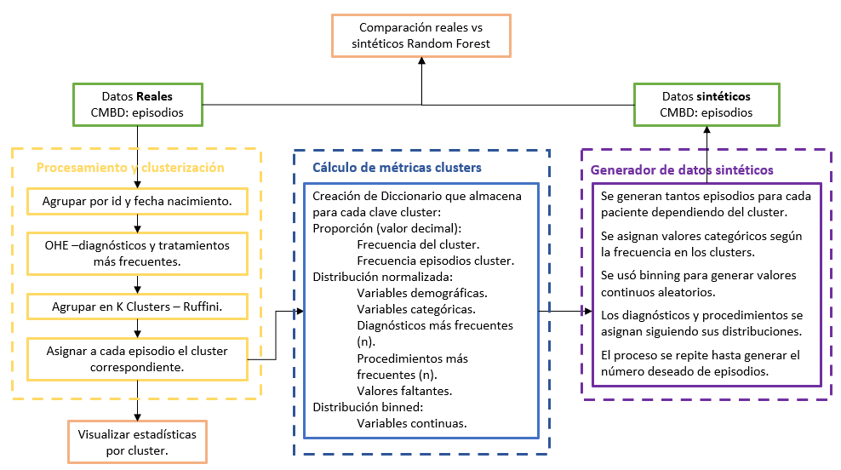
Metodología
3 bloques.

Slide 10
Metodología
3 bloques.
Notes:
Las distribuciones "binned" para variables continuas dividir el rango de una variable continua en intervalos o "bins" discretos. Este enfoque transforma una variable continua en una discreta al agrupar los valores de la variable en categorías, donde cada "bin" abarca un rango de valores contiguos.

Slide 11
Metodología
3 bloques.

Slide 12
Metodología
3 bloques.
Frecuencia
K clusters
n

Slide 13
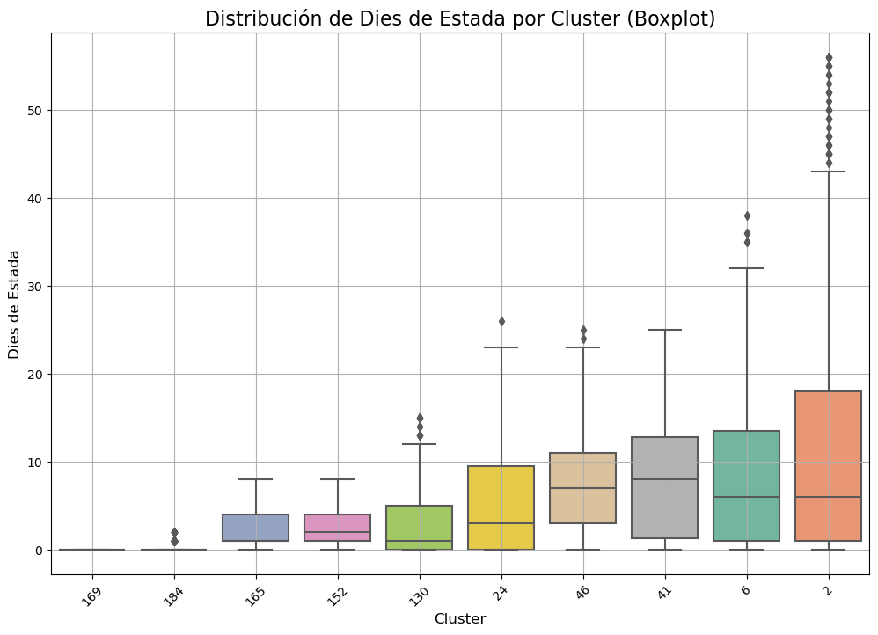
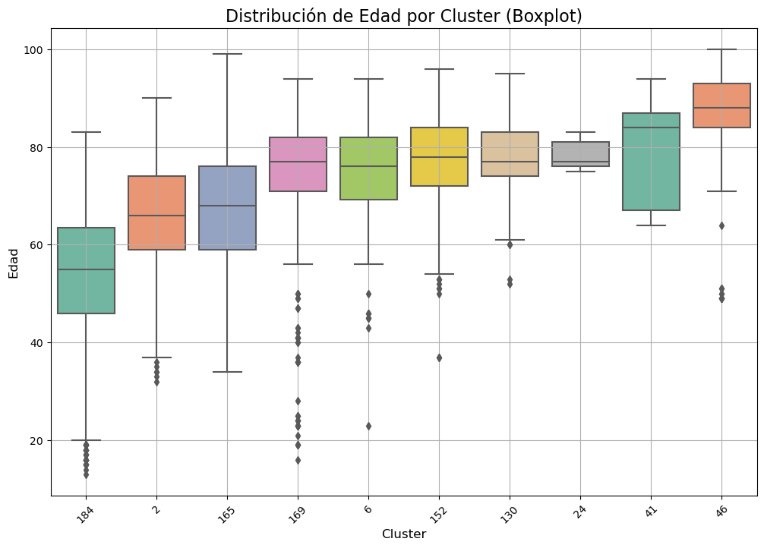
Resultados
Métricas de los Episodios por Cluster

Slide 14
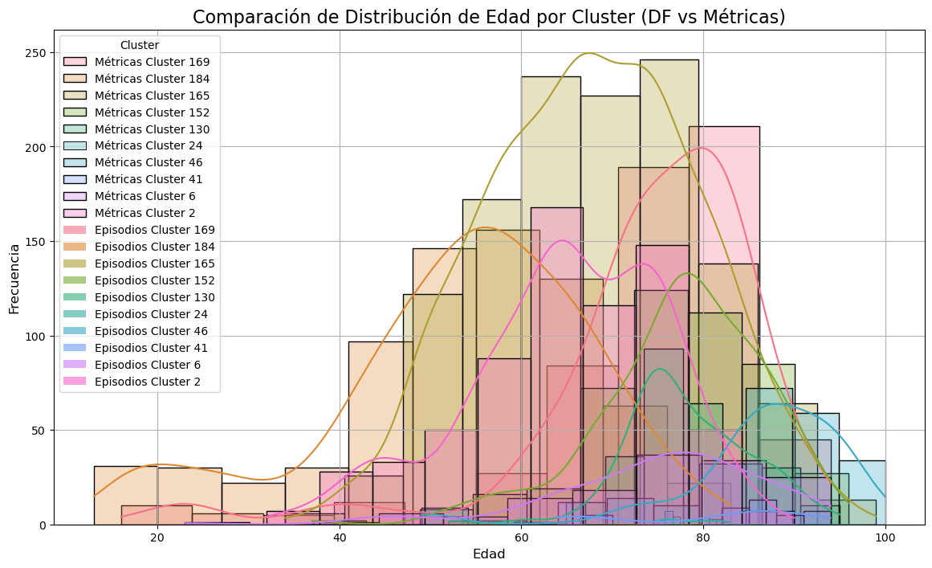
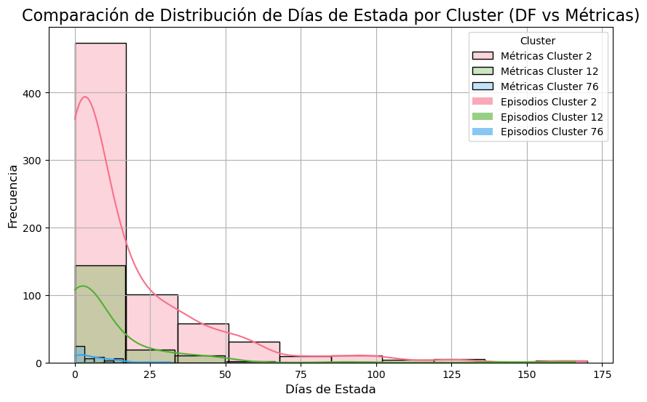
Resultados
Extracción de Métricas por Cluster

Slide 15
Resultados
Extracción de Métricas por Cluster
Cluster 165:
frecuencia_cluster: 0.0184
episode_distribution: {1: 0.425, 2: 0.2867, 3: 0.1683, 4: 0.07}
Sexe: {0: 0.7250, 1: 0.2750}
Circ_admiss: {1: 0.5228, 2: 0.4772}
Procedencia_ingres: {8: 0.8953, 7: 0.0568, 2: 0.0288, 1: 0.0176}
Circ_alta: {1: 0.8753, 2: 0.0592, 9: 0.0568, 6: 0.0048}
Servei_alta: {Cardiologia: 0.4668, Urgencies: 0.1207, Oftalmologia: 0.0855, Cirurgia_general: 0.0711}
Edat: {Interval(56.75, 60.0, closed=’right’): 0.1055, Interval(60.0, 63.25, closed=’right’): 0.0791, Interval(63.25, 66.5, closed=’right’): 0.0847, Interval(66.5, 69.75, closed=’right’): 0.1039}
Dies_estada: {Interval(-0.037, 1.8, closed=’right’): 0.4972, Interval(1.8, 3.6, closed=’right’): 0.2006, Interval(3.6, 5.4, closed=’right’): 0.1399, Interval(5.4, 7.2, closed=’right’): 0.0871}

Slide 16
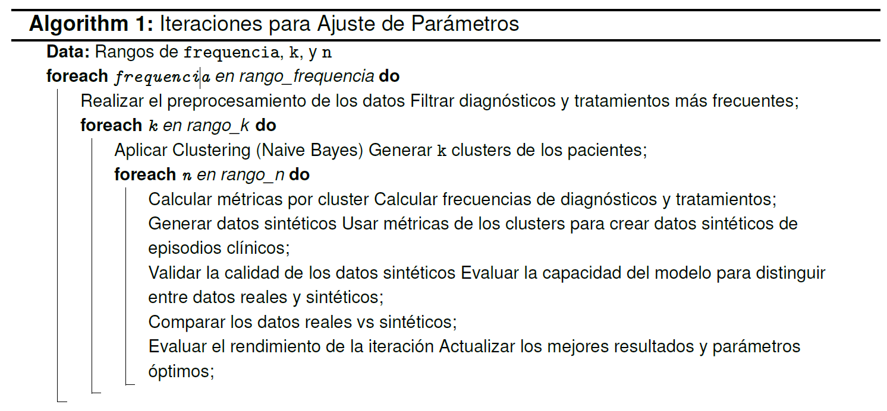
Resultados
Búsqueda de Parámetros mediante Grid Search

Slide 17
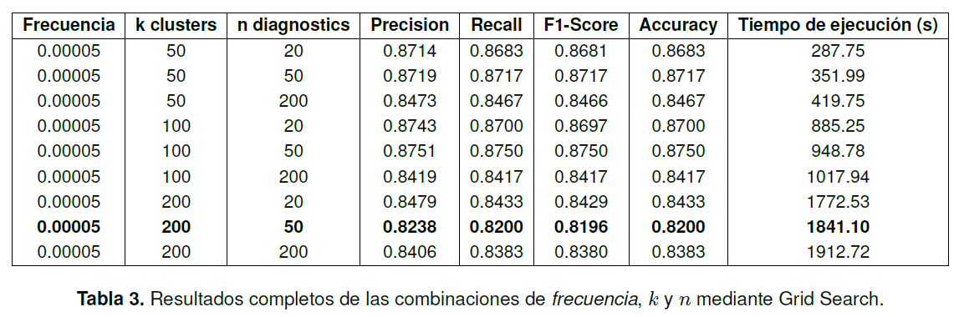
Resultados
Búsqueda de Parámetros mediante Grid Search
Aumenta tiempo pero no al cubo como indicaba el paper [1]. Anexo A.

Slide 18
Resultados
Otras pruebas
Demográficos + visitas + diagnósticos + tratamientos -> 82%
Completo (Anterior + POA) -> 93% El orden importa. Anexo B
Sólo demográficos + diagnósticos -> 56% Replicar resultados. Anexo C
Notes:
Al introducir los diagnósticos POA (Present On Admission) en el modelo de Random Forest, la precisión mejoró significativamente, alcanzando una accuracy de 0.93. Esto resalta la importancia del orden y la secuencia de los diagnósticos para distinguir entre datos reales y sintéticos. Las 20 características más relevantes estuvieron dominadas por códigos POA, lo que subraya su relevancia. Sin embargo, se observaron diferencias marcadas en la replicación de estos diagnósticos, indicando que la secuencialidad es un área clave para mejorar la fidelidad de los datos sintéticos.
Se realizó una validación del método de clusterización y generación de datos mediante Random Forest, utilizando únicamente datos demográficos y diagnósticos. Los resultados mostraron una precisión de 0.56, lo que confirma que el enfoque empleado es efectivo para generar datos de calidad, replicando en buena medida los resultados de estudios previos.

Slide 19
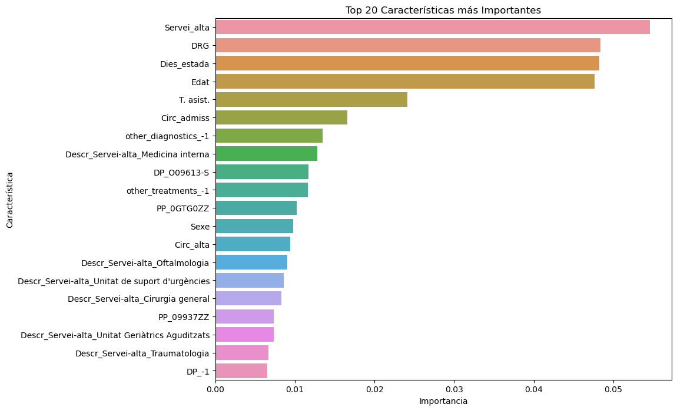
Resultados
Mejores resultados - Características determinantes

Slide 20
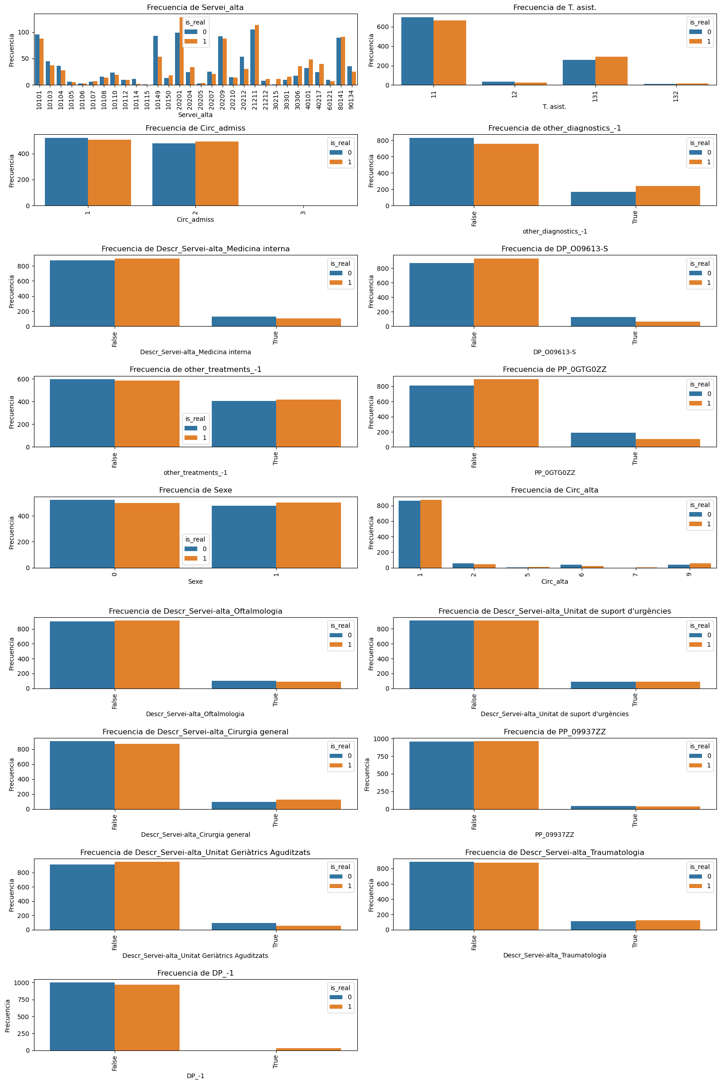
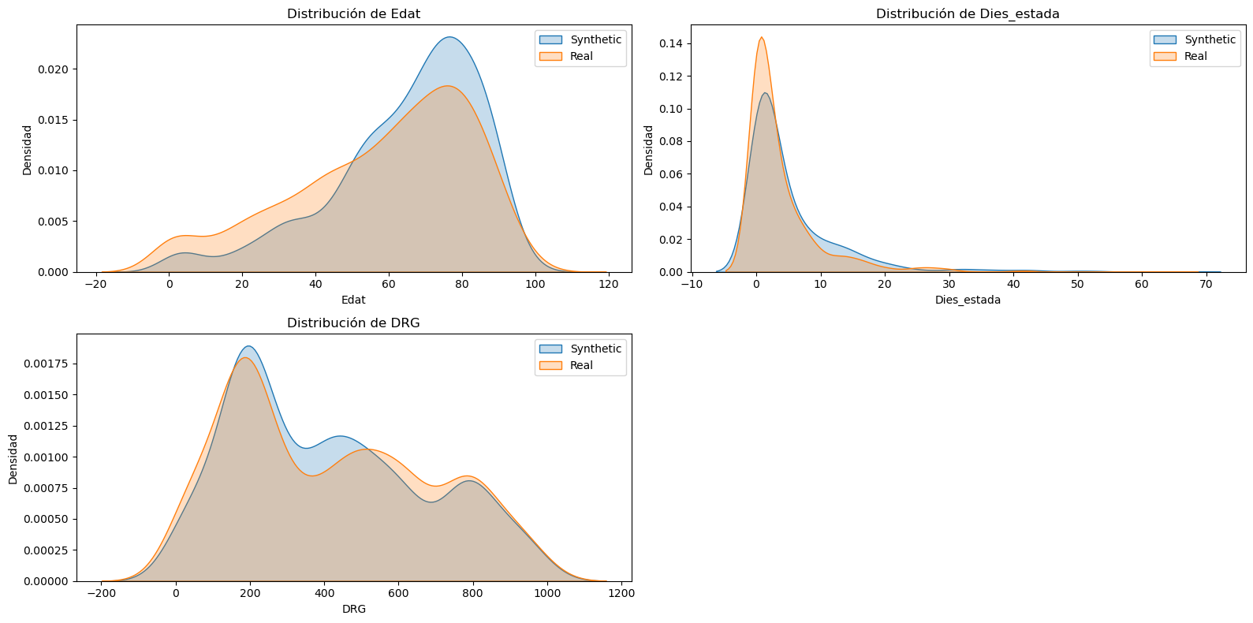
Resultados
Sintéticos vs. Reales
Demográficos, tiempos visitas, diagnósticos, No POA.
Notes:
Los datos sintéticos generados replican en gran medida las características de los datos reales, aunque hay pequeñas discrepancias en algunas variables categóricas que indican áreas de mejora.

Slide 21

Conclusiones
Se creó un algoritmo para generar datos sintéticos que replican las características del CMBD en hospitales de Cataluña, asegurando la utilidad y privacidad.
Incorporar "Present On Arrival" mejoró la distinción entre datos reales y sintéticos, destacando la importancia del orden de diagnósticos.
Conseguimos la replicación de Resultados en la investigación previa con una precisión del 56% en datos de pacientes demográficos y diagnósticos.
Se alcanzó un 82% de precisión trabajando con el conjunto de datos completo (menos POA) entre datos reales y sintéticos, indicando un buen nivel de realismo con margen de mejora.
Se identificaron variables influyentes en la decisión del Random Forest que identifica las variables débiles de nuestra metodología.

Slide 22
Discusión
La clusterización se realizó a nivel de pacientes, lo que comprometió la secuencialidad de episodios clínicos.
Aunque se lograron buenas distribuciones univariantes, el modelo no capturó bien las relaciones entre episodios, como por ejemplo las enfermedades crónicas.
El tiempo de ejecución limitó la exploración de configuraciones más complejas durante la búsqueda de parámetros.

Slide 23
Trabajo futuro
Modelar Secuencialidad: Integrar el orden de diagnósticos y tratamientos en los datos sintéticos, utilizando técnicas de reducción de dimensionalidad para evitar la complejidad excesiva.
Clusterización por Episodios: Cambiar a una clusterización basada en episodios para reflejar mejor la diversidad clínica y mejorar la continuidad del cuidado.
Optimización del Proceso: Mejorar la eficiencia del algoritmo para reducir tiempos de cómputo, explorando la paralelización.
Incorporar Nuevos Indicadores: Investigar el impacto de indicadores como el POA en la calidad de los datos sintéticos y su aplicabilidad en simulaciones clínicas.

Slide 24
Referencias
[1] Laura Avino, Matteo Ruffini, and Ricard Gavalda. Generating synthetic but plausible healthcare record datasets. arXiv preprint arXiv:1807.01514, 2018. URL https: //arxiv.org/abs/1807.01514.
[9] Ian Goodfellow, Jean Pouget-Abadie, Mehdi Mirza, Bing Xu, David Warde-Farley, Sherjil Ozair, Aaron Courville, and Yoshua Bengio. Generative adversarial nets. In Advances in Neural Information Processing Systems 27 (NIPS 2014), pages 2672–2680, 2014.
[14] Martin Arjovsky, Soumith Chintala, and Leon Bottou. Wasserstein gan. arXiv preprint arXiv:1701.07875, 2017. URL https://arxiv.org/abs/1701.07875.

Slide 25
Muchas gracias
GERARD MARTURIA I NAVARRO
Dirigido por:
RICARD GAVALDÀ y ÁLVARO CALLE CORDÓN

Slide 26
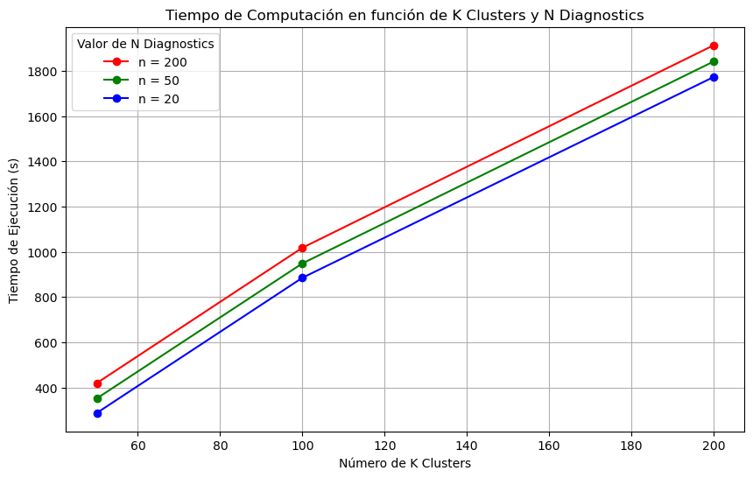
Anexo A

Slide 27
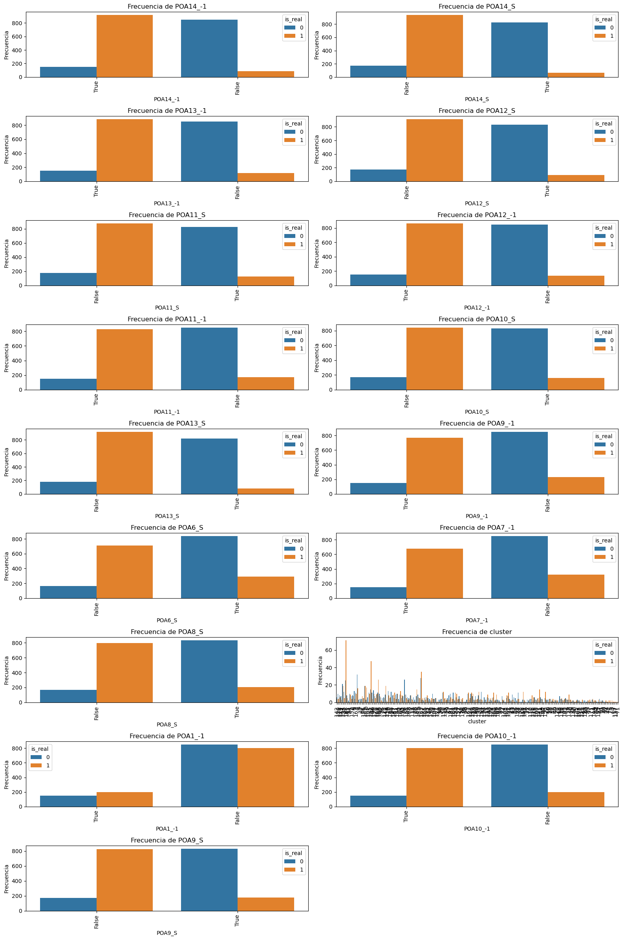
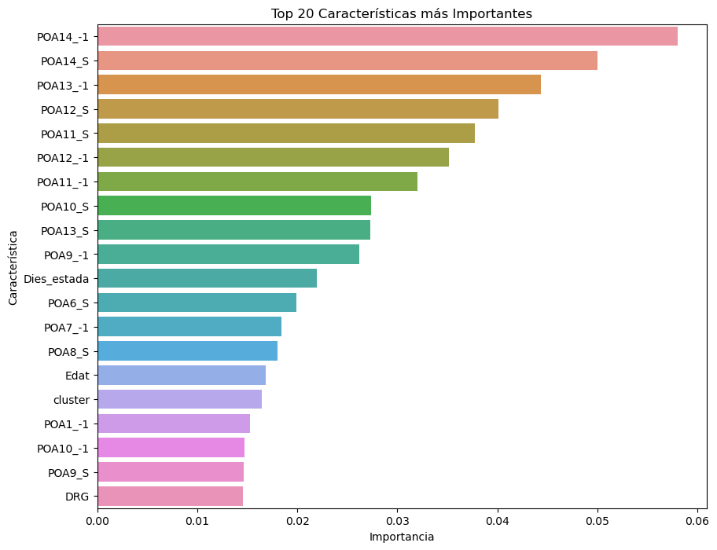
Anexo B

Slide 28
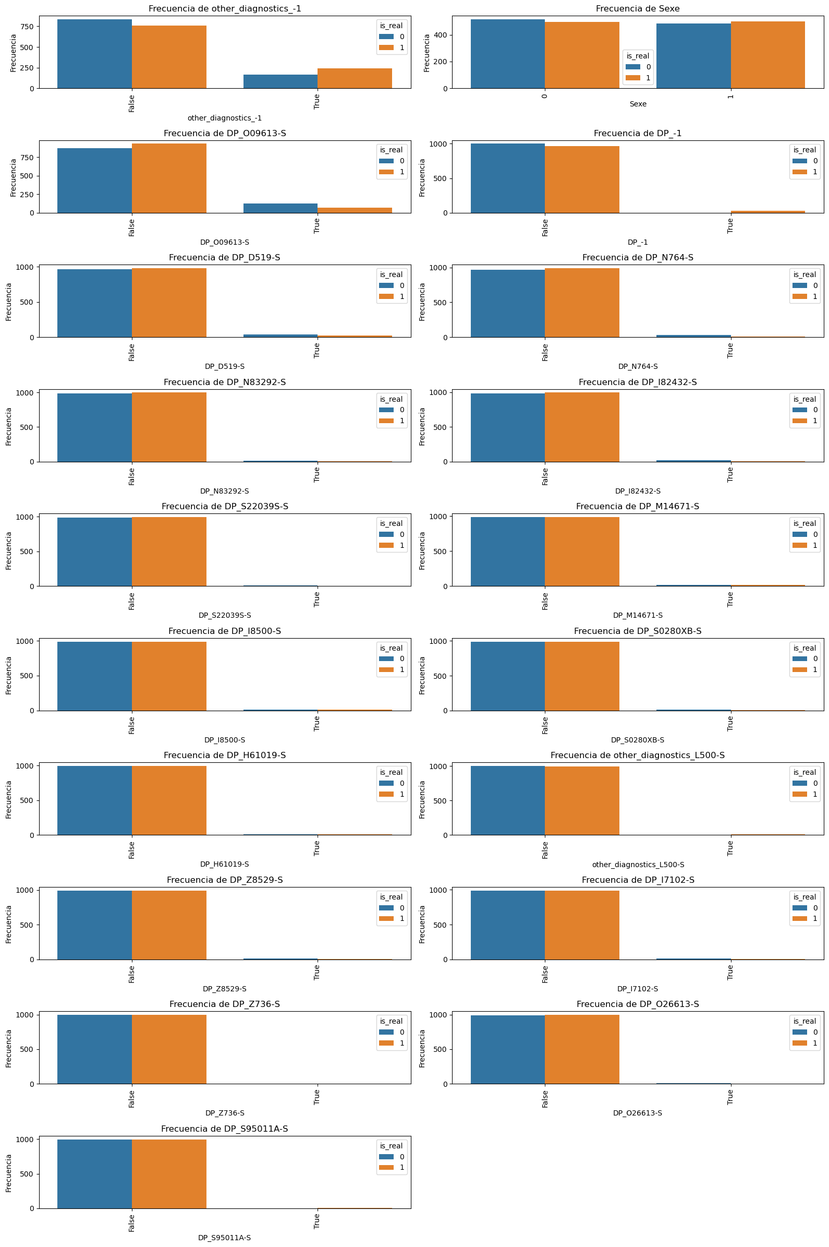
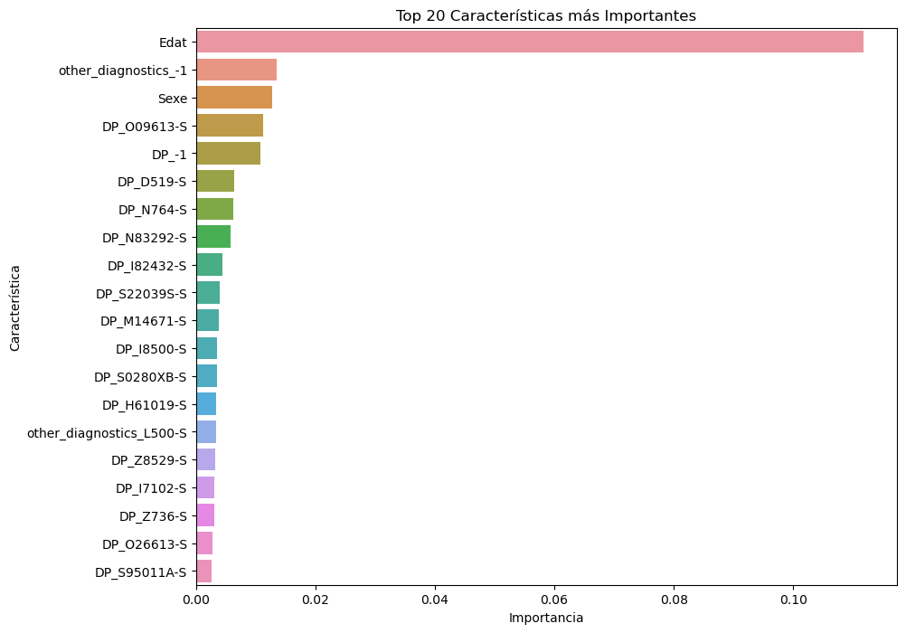
Anexo C

